Slide 1
HK Acroni Jesenice

Slide 2
OSEBNA IZKAZNICA
Ime kluba: Hokejski klub Acroni Jesenice
Naslov: Ledarska 4, 4270 Jesenice
Predsednik kluba: mag. Dimitrij Piciga
Datum ustanovitve: 6. januar 1948
(uradni logo)

Slide 3
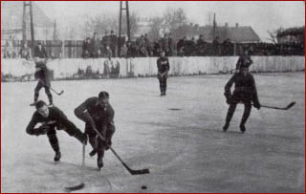
ZGODOVINA OBDOBJE PRED 2. SVETOVNO VOJNO
Korenine hokeja na ledu na Jesenicah segajo že v obdobje pred drugo svetovno vojno
V sezoni 1940/41 so gornjesavski hokejski navdušenci sestavili prvo moštvo.
Oprema je bila najpreprostejša, večinoma narejena kar v jeseniški železarni.

Slide 4
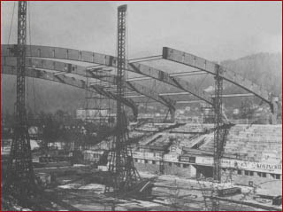
ZGODOVINA OBDOBJE PO 2. SVETOVNI VOJNI
Po koncu druge svetovne vojne so se v športni park Podmežakla vrnili tudi hokejisti.
Na začetku je bilo težko.
Treba je bilo izboljšati
osnovne delovne pogoje
in tako se je po letu
1950 začela izgradnja
drsališča.

Slide 5
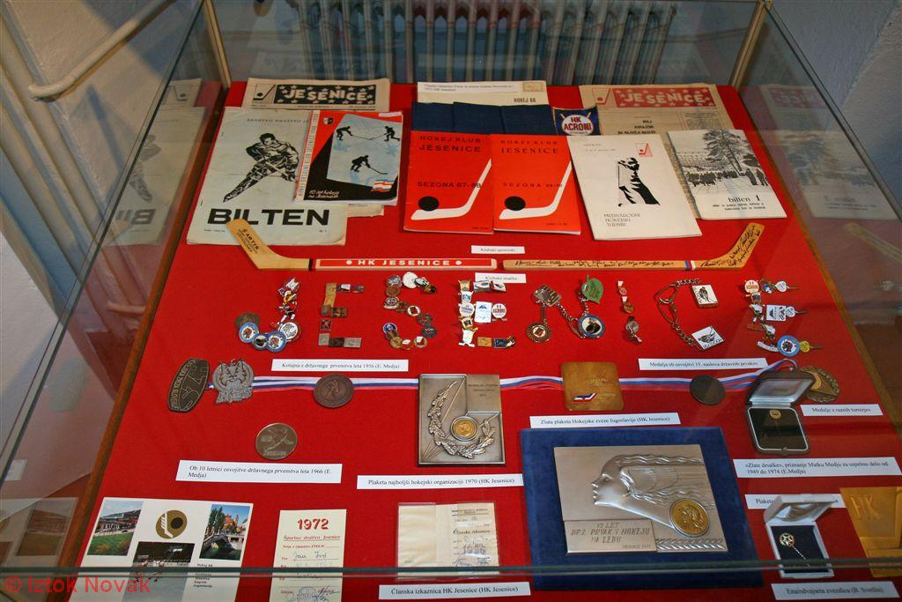
ZGODOVINA ZLATA LETA JESENIŠKEGA HOKEJA
Po osvojenem naslovu leta 1957 so hokejisti z Jesenic leto za letom osvajali naslov državnih prvakov
Preveč jih je, a prav
vsak od njih je bil še
kako pomemben člen v
železarskem zmagovalnem
stroju.

Slide 6
ZGODOVINA OBDOBJE DO OSAMOSVOJITVE SLOVENIJE
Po letu 1971 sta si naslov državnega prvaka izmenjevala Jesenice in ljubljanska Olimpija.
V oči še posebej bode, da so bili jeseniški naslovi osvojeni s pretežno doma vzgojenimi hokejisti.
K temu so ogromno prispevali številni trenerji

Slide 7
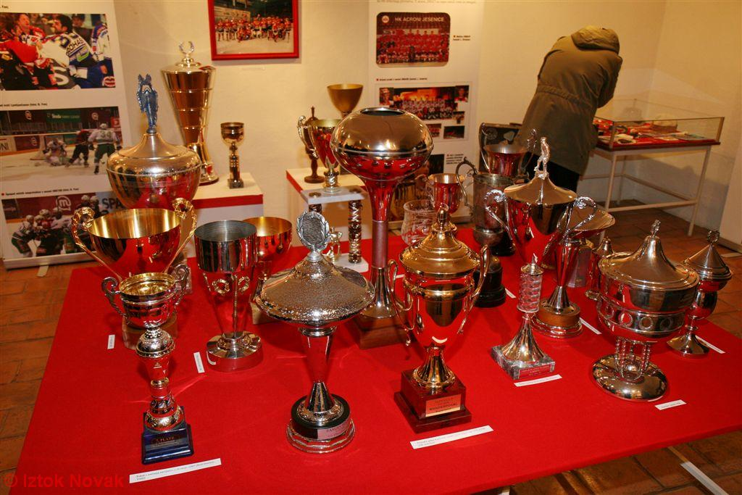
ZGODOVINA JESENIŠKI HOKEJ PO OSAMOSVOJITVI SLOVENIJE
Po osamosvojitvi Slovenije leta 1991 je bilo na sporedu tudi prvo državno prvenstvo Slovenije.
Mešanica doma vzgojenih hokejistov ter ruskih igralcev je bila prava za osvojitev naslova državnih prvakov
Od sezone 2005/06
Jeseniški klub nastopa
v avstrijski ligi EBEL
in niza dobre rezultate

Slide 8
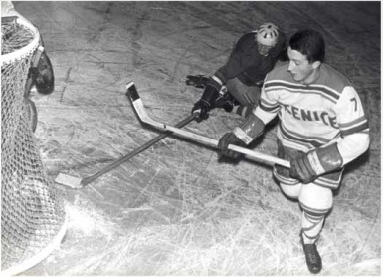
DVORANA SLAVNIH Albin Felc
Jeseničan je že zelo mlad, komaj s 17 leti prvič oblekel jeseniški dres
Že v prvi sezoni je osvojil naslov državnega prvaka
Pri Medveščaku, leta 1982
pa je svojo bogato kariero
zaključil v Celju

Slide 9
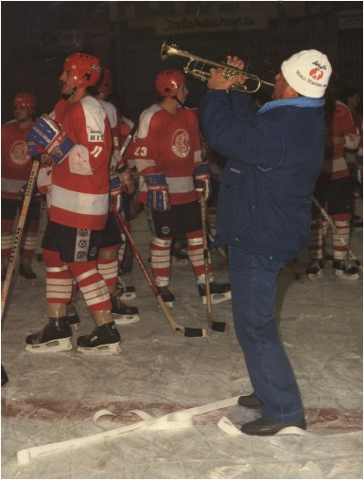
DVORANA SLAVNIH Franci Košir
Nekateri se zagotovo še spominjajo Francija Koširja, sicer nepogrešljivega navijača slovenskih športnikov
Franci Košir je bil tudi vnet navijač jeseniškega hokeja, je pa tudi sodeloval in pomagal pri raznih organizacijskih nalogah v klubu

Slide 10
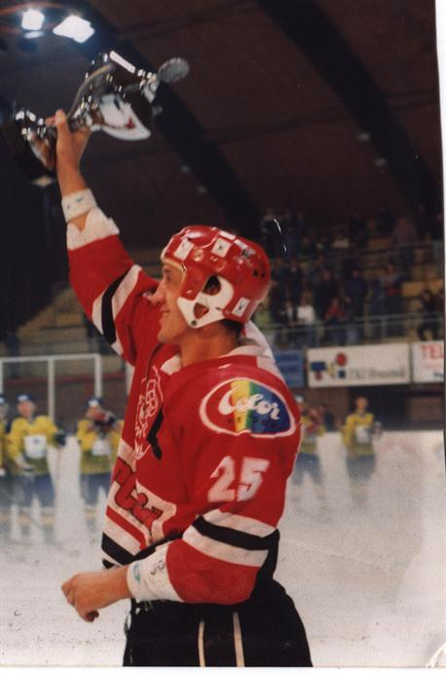
DVORANA SLAVNIH Drago Mlinarec
Star komaj 17 let je zaigral v ekipi Kranjske gore
Veliki pečat je pustil tudi v reprezentanci, tako jugoslovanski kot tudi slovenski
V svoji prvi članski sezoni je Drago nastopil tudi na evropskem pokalu v Bielu v Švici.

Slide 11
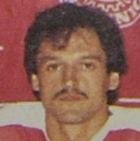
DVORANA SLAVNIH Zvone Šuvak
Zvone Šuvak je svojevrstno zaznamoval obdobje od sredine sedemdesetih pa tja do začetka devedesetih let
Njegov prvi trener je kaj kmalu spoznal, da ima pred seboj pravi diamant, rojenega strelca in nepopustljivega borca

Slide 12
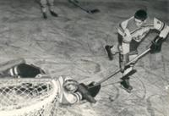
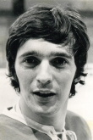
DVORANA SLAVNIH Rudi Hiti
V sezoni 1962/63 je že nastopal v članskem hokejskem prvenstvu Jugoslavije za ekipo HK Kranjska gora
Leto kasneje je prestopil k gorenjcem kjer je ostal do svoje upokojitve leta 1980

Slide 13
“PODMEŽAKLA”
Dvorana Podmežakla je največji hokejski objekt na Gorenjskem.
Na današnjem prostoru je bilo leta 1954 postavljeno najprej prvo umetno drsališče
V dvorani je prostora za 4000 ljudi

Slide 14
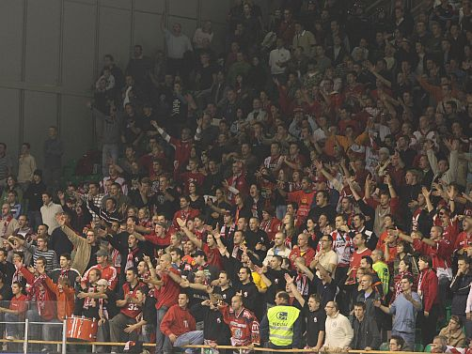
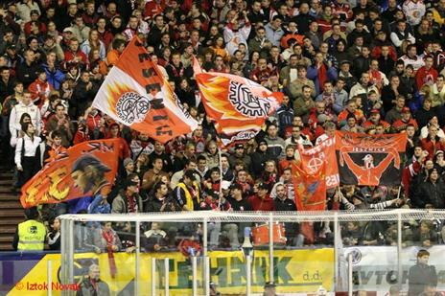
NAVIJAČI
Zgodovina navijaške scene na Jesenicah sega že v daljna 70-ta leta prejšnjega stoletja
Vse se je pričelo dogajati 1989 ko se je skupina prijateljev začeli podrobneje spremljati navijače Nastanek skupine Ultras Jesenice sega v leto 2004

Slide 15
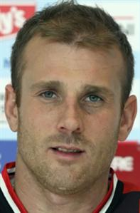
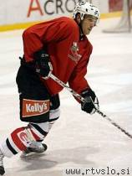
#25 Strömberg Conny Napadalec
Rojstni dan: 10.11.1975
Višina: 181cm
Teža: 90kg
Prejšnji klub: Sport Vaasa FIN

Slide 16
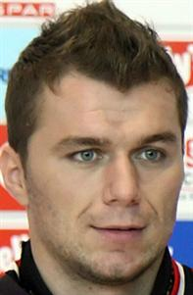
#1 Hočevar Andrej Vratar
Rojstni dan: 21.11.1984
Višina: 182cm
Teža: 86kg
Prejšnji klub: Acroni Jesenice SLO

Slide 17
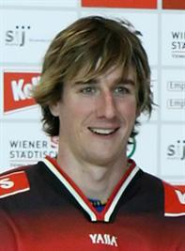
#58 Bekar Derek Napadalec
Rojstni dan: 15.09.1975
Višina: 191cm
Teža: 90kg
Prejšnji klub: Hannover Scorpions GER

Slide 18
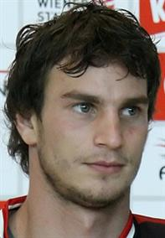
#46 Polončič Gregor Napadalec
Birthday: 05.02.1981
Height: 186cm
Weight: 89kg
Former Club: Acroni Jesenice SLO

Slide 19
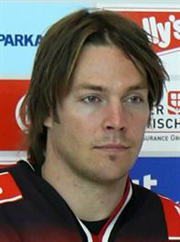
#29 Matthiasson Markus Napadalec
Rojsni dan: 16.11.1975
Višina: 184cm
Teža: 93kg
Prejšnji klub: Malmö IF Redhawks SWE

Slide 20
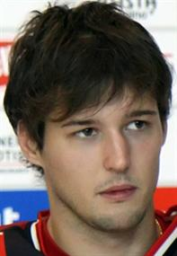
#28 Kranjc Aleš Obrambni igralec
Rojstni dan: 21.11.1984
Višina: 181cm
Teža: 91kg
Prejšnji klub: Acroni Jesenice SLO

Slide 21
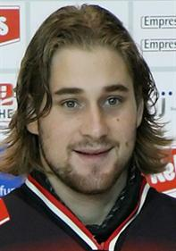
#33 Kristan Robert Vratar
Rojstni dan: 04.04.1983
Višina: 183cm
Teža: 85kg
Prejšnji klub: Brynäs SWE

